Slide 1
职教高考新实践基础篇·
数学
主 编 沈栩竹 唐 平

Slide 2
01
考纲要求
目 录
02
知识梳理
03
典型例题
04
真题感知
05
金榜通关

Slide 3
7.4
椭 圆

Slide 6
一、椭圆的定义

Slide 7
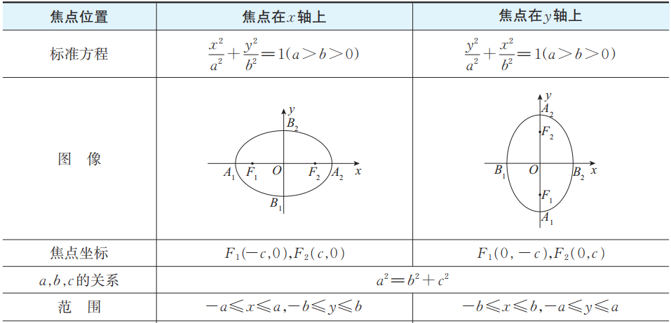
二、椭圆的标准方程及性质

Slide 9
三、直线与椭圆的位置关系
1.位置关系

Slide 10
2.弦长公式

Slide 11
考点一 椭圆及其标准方程
A

Slide 12
B

Slide 13
考点二 椭圆的几何性质
5
6
8

Slide 14
考点三 直线与椭圆的位置关系

Slide 16
考点四 椭圆的性质及应用
B

Slide 17
A

Slide 18
6

Slide 19
一、选择题
B

Slide 20
B

Slide 21
C

Slide 22
C

Slide 23
B

Slide 24
A

Slide 25
C

Slide 26
二、填空题

Slide 30
三、解答题

Slide 31
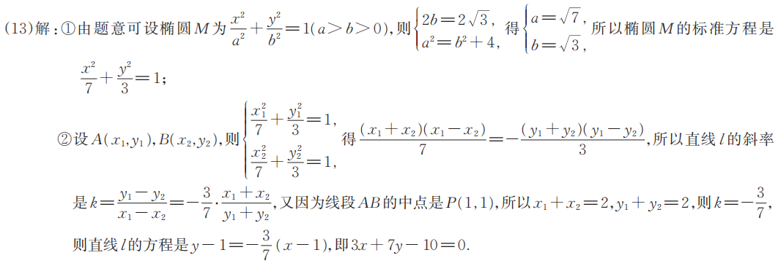

Slide 33
感谢收看

